Slide 1
网站数据分析报告参考模板
市场运营部：袁帅

Slide 2
网站分析项
1、日均PV | 12、排名前20的栏目
2、日均IP | 13、排名前20的入站页面
3、日均访次（每访客平均访次） | 14、排名前20的单一页面
4、每访客平均PV | 15、来源省份
5、alexa排名 | 16、浏览器版本
6、搜索引擎收录量 | 17、操作系统版本
7、访问来源 | 18、显示器分辨率
8、访前链接网站 | 19、周人气指数
9、搜索关键词 | 20、各时段人气指数
10、各栏目流量分析 | 21、访问时长的访问次数
11、排名前20的文章及链接

Slide 3
 | 12月份 | 1月份 | 2月份 | 3月份 | 4月份 | 5月份
日均PV | 59,418 | 93,384 | 194302 | 193616 | 188351 | 162223
增长百分比 | 8.02% | 57.16% | 108.07% | -0.35% | -2.8% | -13.87%

Slide 4
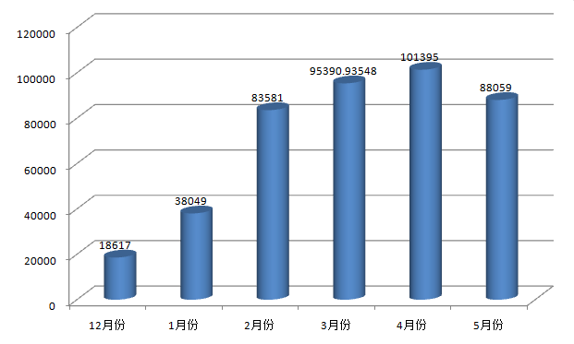
日均IP
 | 12月份 | 1月份 | 2月份 | 3月份 | 4月份 | 5月份
日均IP | 18617 | 38049 | 83581 | 95391 | 101395 | 88059
增长百分比 | 9.20% | 104.37% | 119.67% | 12.38% | 6.29% | -13.15%
IP=访客数

Slide 5
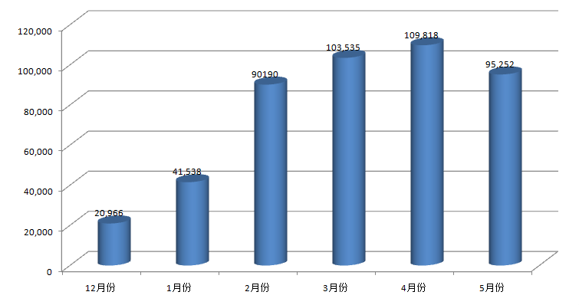
日均访次
 | 12月份 | 1月份 | 2月份 | 3月份 | 4月份 | 5月份
日均访次 | 20,966 | 41,538 | 90190 | 103535 | 109818 | 95252
增长百分比 | 9.64% | 98.12% | 117.13% | 12.89% | 6.07% | -13.26%

Slide 6
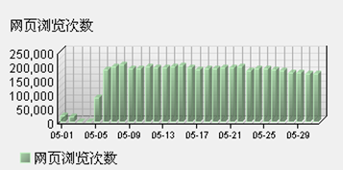
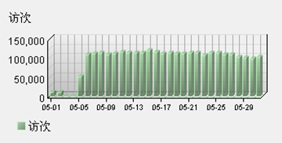
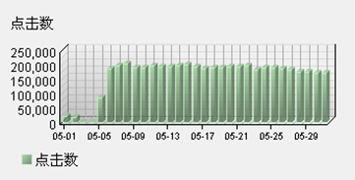
由于5月初前5天统计系统出问题，没有数据，导致5月份整体数据偏低

Slide 7
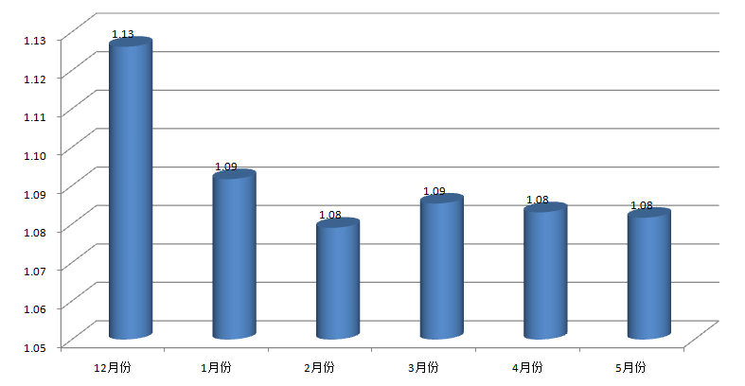
每访客访次
 | 12月份 | 1月份 | 2月份 | 3月份 | 4月份 | 5月份 | 6月份
每访客访次 | 1.13 | 1.09 | 1.08 | 1.09 | 1.08 | 1.08
增长百分比 | 0.40% | -3.06% | -1.16% | 0.58% | -1.16% | 0%
每访客访次代表用户回头率，数值越大说明用户回头率越高，在一定程度上也说明网站内容越受用户欢迎

Slide 8
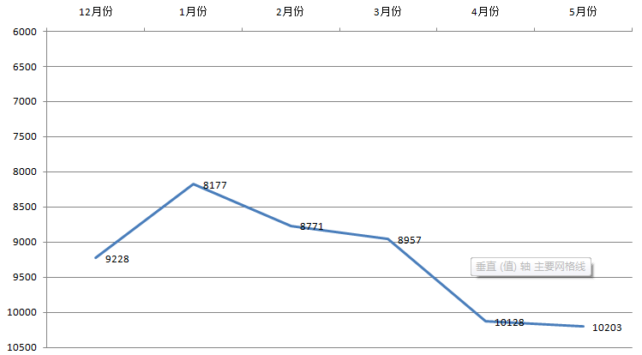
Alexa排名
 | 12月份 | 1月份 | 2月份 | 3月份 | 4月份 | 5月份
alexa排名 | 9228 | 8177 | 8771 | 8957 | 10128 | 10203
增长百分比 | 16.70% | 12.85% | 5.21% | -8.71% | -13.40% | -0.74%

Slide 9
搜索引擎收录量
 | 百度 | 百分比 | Google | 百分比
2月份 | 621000 |  | 6340000
3月份 | 605000 | -2.64% | 5670000 | -11.82%
4月份 | 540000 | -12.04% | 144000 | -3837.50%
5月份 | 604000 | 10.60% | 126000 | -14.29%
受google退出中国影响，4月份google收录量大幅度减少，不过从具体数据看，由百度来的流量比上月增加7.14%，说明百度收录的文章质量有所增加、

Slide 10
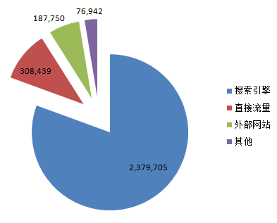
用户来源比例
排名前15的来源网站都与4月份相同，只是数量有所区别，大旗网和118114.com来的流量较上月有很大幅度增加。
 | 4月份 |  | 4月份
搜索引擎 | 2669196 | 81.02% | 2379705 | 80.59%
直接流量 | 313416 | 9.51% | 308439 | 10.45%
外部网站 | 166133 | 5.38% | 187750 | 6.36%
其他 | 134,693 | 4.09% | 76942 | 2.61%

Slide 11
用户来源网站
4月份 |  | 5月份
来源 | 访次 | 来源 | 访次 | 百分比
baidu.com | 2,426,722 | baidu.com | 2,191,836 | -10.72%
直接流量 | 269,174 | 直接流量 | 264,639 | -1.71%
google.com.hk | 190,155 | google.com.hk | 124,440 | -52.81%
ucweb.com.cn | 64,163 | ucweb.com.cn | 48,294 | -32.86%
某网站.com.cn | 55,699 | 某网站.com.cn | 43,800 | -27.17%
hao123.com | 30,461 | daqi.com | 36,491 | 57.44%
118114.cn | 28,999 | 118114.cn | 36,353 | 20.23%
qq.com | 22,930 | hao123.com | 25,948 | -17.39%
gougou.com | 22,047 | soso.com | 19,850 | 3.26%
soso.com | 19,203 | gougou.com | 17,851 | -23.51%
bing.com | 16,639 | qq.com | 17,668 | -29.78%
sogou.com | 16,608 | sogou.com | 15,887 | -4.54%
daqi.com | 15,530 | 360.cn | 13,058 | 0.08%
360.cn | 13,047 | 2345.com | 9,938 | -31.28%
google.com | 10,158 | bing.com | 9,841 | -69.08%

Slide 12
用户来源链接
4月份 |  | 5月份
来源 | 数量 | 来源 | 数量 | 百分比
www.baidu.com/ | 2,397,094 | baidu.com | 2,166,531 | -10.64%
直接流量 | 269,048 | 直接流量 | 264,533 | -1.71%
www.google.com.hk/ | 186,393 | google.com.hk | 123,879 | -50.46%
hap1.ucweb.com.cn:8040/ | 64,141 | hap1.ucweb.com.cn:8040 | 48,284 | -32.84%
www.hao123.com/ | 28,674 | 114search.118114.cn | 33,765 | 17.28%
114search.118114.cn/ | 27,932 | digi.daqi.com | 31,682 | 63.75%
web.gougou.com/ | 22,029 | hao123.com | 24,390 | -17.56%
bbs.某网站.com.cn/ | 21,030 | soso.com | 18,482 | 4.64%
www.soso.com/ | 17,625 | web.gougou.com | 17,780 | -23.90%
www.某网站.com.cn/ | 16,368 | bbs.某网站.com.cn | 17,614 | -19.39%
cn.bing.com/ | 15,948 | sogou.com | 15,055 | -1.20%
www.sogou.com/ | 15,235 | hao.360.cn | 12,920 | 0.99%
hao.360.cn/ | 12,792 | 2345.com | 9,745
b.qzone.qq.com/ | 11,859 | zhidao.baidu.com | 9,454
digi.daqi.com/ | 11,485 | 某网站.com.cn | 9,361
百度知道内的正确答案会为网站带来长期且稳定的流量。

Slide 13
搜索引擎关键词
4月份 |  | 5月份
来源 | 访次 | 来源 | 访次 | 百分比
xp | 23,707 | excel | 27,989 | 36.17%
本网站 | 23,348 | 本网站 | 20,263 | -15.22%
windows | 20,800 | xp | 19,129 | -23.93%
excel | 17,865 | windows | 16,008 | -29.94%
win7 | 15,275 | excel函数 | 15,099 | 37.41%
excel函数公式大全 | 14,007 | win7 | 14,303 | -6.80%
excel函数 | 9,451 | 函数 | 12,149
下载 | 9,061 | 超级qq农场助手3.16下载 | 10,989
蓝屏代码大全 | 7,505 | 蓝屏代码大全 | 10,565 | 28.96%
word | 7,334 | word | 8,563 | 14.35%
ghost | 6,328 | excel函数公式大全 | 6,660 | -110.32%
Photoshop | 5,854 | 下载 | 6,585 | -37.60%
性爱小说 | 5,827 | 超级qq农场助手3.14下载 | 6,124
isch:1 | 5,770 | 访问受限qq空间 | 5,832
vista | 5,674 | windows7 | 5,591

Slide 14
各频道流量
内容运营情况 | 2010年4月 |  | 2010年5月
PV按内容形式划分 | Page Views | PV/ Visit | Page Views | PV/ Visit
所有PV | 505689 | 2.39 | 449325 | 2.22
首页（？本网站首页） | 220485 | 1.26 | 190040 | 1.27
旧版首页（？） | 137362 | 1.62 | 112458 | 1.62
论坛（？） | 3666534 | 1.39 | 3263453 | 1.40
博客（？） | 14290 | 1.75 | 12798 | 1.91
音箱频道（？） | 24418 | 2.04 | 20032 | 2.08
软件（？） | 330479 | 3.09 | 373562 | 2.85
上网本（？） | 89331 | 2.55 | 62955 | 2.19
数码频道（？） | 46562 | 1.77 | 37739 | 1.78
硬件频道（？） | 344104 | 5.15 | 243240 | 4.43
学院频道（？） | 634523 | 1.89 | 604002 | 1.85
商城（？） | 54486 | 3.77 | 22292 | 3.04

Slide 15
访问排名前20的文章（一）
 | 标题 | 链接 | 访次 | 访问量
1 | 任务栏的窗口预览怎么关不掉 | http://bbs.某网站.com.cn/viewthread.php | 218,029 | 270,874
2 | 首页 | http://www.某网站.com.cn/ | 149,012 | 189,906
3 | 论坛首页 | http://bbs.某网站.com.cn/ | 66,954 | 107,019
4 | 某网站网站首页 | http://www1.某网站.com.cn/ | 44,301 | 50,888
5 | excel函数教程 | http://soft.某网站.com.cn/special/excel/ | 36,250 | 52,884
6 | 首页-软件频道 | http://soft.某网站.com.cn/ | 29,951 | 45,866
7 | 某网站论坛 | http://bbs.某网站.com.cn/index.php | 28,406 | 58,909
8 | 某网站网站地图导航 | http://www1.某网站.com.cn/map/ | 26,623 | 37,734
9 | [经典重现]韩国伦理电影《爱的色放》 | http://bbs.某网站.com.cn/redirect.php | 20,554 | 23,200
10 | WIN XP蓝屏代码大全 | http://bbs.某网站.com.cn/thread-574284-1-1.html | 19,142 | 20,254

Slide 16
访问排名前20的文章（二）
 | 标题 | 链接 | 访次 | 访问量
11 | Excel表格制作全接触 | http://soft.某网站.com.cn/special/excel_table/ | 19,069 | 26,358
12 | 某网站论坛 | http://bbs.某网站.com.cn/logging.php | 18,044 | 23,964
13 | http://www.某网站.com.cn/nojavascript |  | 14,003 | 19,499
14 | 垃圾清理软件使你电脑一尘不染 | http://bbs.某网站.com.cn/post.php | 12,946 | 30,211
15 | 某网站论坛 | http://bbs.某网站.com.cn/register.php | 12,061 | 15,994
16 | 学院 | http://school.某网站.com.cn/ | 10,777 | 12,856
17 | 完全简单破解QQ空间访问受限QQ空间技巧 | http://school.某网站.com.cn/net/qq/qzone/2009-10-28/1256718252d218402.shtml | 10,748 | 14,353
18 | 最全的硬盘修复专题帖（转贴） | http://bbs.某网站.com.cn/thread-460996-1-1.html | 9,184 | 9,607
19 | 使用U盘安装WindowsXP系统的经验XP安装指南 | http://school.某网站.com.cn/system/xp/an/2009-03-06/1236332604d207437.shtml | 8,780 | 9,535
20 | 教教大家如何限制别人网速 | http://bbs.某网站.com.cn/thread-908218-1-1.html | 8,257 | 9,125

Slide 17
排名前15的栏目
4月份 |  | 5月份
栏目网址 | 访次 | 栏目网址 | 访次 | 百分比
bbs.某网站.com.cn/ | 2,633,162 | bbs.某网站.com.cn/ | 2,323,934 | -13.31%
www.某网站.com.cn/ | 189,251 | www.某网站.com.cn/ | 162,516 | -16.45%
school.某网站.com.cn/system | 77,594 | soft.某网站.com.cn/special | 71,300 | 27.81%
school.某网站.com.cn/soft | 68,526 | school.某网站.com.cn/system | 68,808 | -12.77%
school.某网站.com.cn/net | 60,573 | school.某网站.com.cn/soft | 61,074 | -12.20%
www1.某网站.com.cn/ | 54,007 | school.某网站.com.cn/net | 60,181 | -0.65%
soft.某网站.com.cn/special | 51,472 | school.某网站.com.cn/office | 56,558 | 20.75%
school.某网站.com.cn/office | 44,821 | www1.某网站.com.cn/ | 44,416 | -21.59%
www1.某网站.com.cn/map | 38,257 | soft.某网站.com.cn/article | 36,346 | 28.59%
soft.某网站.com.cn/ | 32,930 | soft.某网站.com.cn/ | 30,235 | -8.91%
school.某网站.com.cn/plan | 27,386 | school.某网站.com.cn/plan | 28,390 | 3.54%
school.某网站.com.cn/pcsoft | 27,052 | www1.某网站.com.cn/map | 27,046 | -41.45%
soft.某网站.com.cn/article | 25,955 | soft.某网站.com.cn/win7 | 23,863 | 11.82%
soft.某网站.com.cn/win7 | 21,042 | school.某网站.com.cn/pcsoft | 22,354 | -21.02%
netbook.某网站.com.cn/news | 18,506 | soft.某网站.com.cn/office | 20,883

Slide 18
排名前20的入站页面
 | 标题 | 链接 | 访次 | 百分比
1 | 任务栏的窗口预览怎么关不掉 | http://bbs.某网站.com.cn/viewthread.php | 190,231 | 6.44%
2 | 首页 | http://www.某网站.com.cn/ | 140,845 | 4.77%
3 | 论坛首页 | http://bbs.某网站.com.cn/ | 42,952 | 1.45%
4 | excel函数教程 | http://soft.某网站.com.cn/special/excel/ | 35,351 | 1.20%
5 | WIN XP蓝屏代码大全 | http://bbs.某网站.com.cn/thread-574284-1-1.html | 19,019 | 0.64%
6 | Excel表格制作全接触 | http://soft.某网站.com.cn/special/excel_table/ | 18,887 | 0.64%
7 | 韩国伦理电影《爱的色放》全集 | http://bbs.某网站.com.cn/redirect.php | 18,753 | 0.64%
8 | 某网站论坛 | http://bbs.某网站.com.cn/index.php | 12,035 | 0.41%
9 | 某网站网站地图导航 | http://www1.某网站.com.cn/map/ | 11,334 | 0.38%
10 | 完全简单破解QQ空间访问受限QQ空间技巧 | http://school.某网站.com.cn/net/qq/qzone/2009-10-28/1256718252d218402.shtml | 9,639 | 0.33%
11 | 最全的硬盘修复专题帖 | http://bbs.某网站.com.cn/thread-460996-1-1.html | 9,011 | 0.31%
12 | http://www.某网站.com.cn/nojavascript |  | 8,867 | 0.30%
13 | 教教大家如何限制别人网速 | http://bbs.某网站.com.cn/thread-908218-1-1.html | 8,146 | 0.28%
14 | 使用U盘安装WindowsXP系统的经验XP安装指南 | http://school.某网站.com.cn/system/xp/an/2009-03-06/1236332604d207437.shtml | 7,868 | 0.27%
15 | Excel密码破解技巧及工具 | http://soft.某网站.com.cn/special/excelpass/ | 7,189 | 0.24%
16 | AV女优姓名照片对照及AV女优中英文名字对照表 | http://bbs.某网站.com.cn/thread-215047-1-1.html | 7,048 | 0.24%
17 | 超级QQ农场助手3.14下载，超强QQ农牧助手3.14最新版 | http://bbs.某网站.com.cn/thread-1115063-1-1.html | 6,993 | 0.24%
18 | 学院 | http://school.某网站.com.cn/ | 6,104 | 0.21%
19 | 如何查询QQ上次登陆的IP和时间、地点？？？ | http://bbs.某网站.com.cn/thread-766295-1-1.html | 5,688 | 0.19%
20 | 我们夫妻交友经历真实自白，夫妻交友心理写照 | http://bbs.某网站.com.cn/thread-653485-1-1.html | 5,574 | 0.19%

Slide 19
排名前20的单一页面
 | 标题 | 链接 | 访次 | 百分比
1 | 任务栏的窗口预览怎么关不掉 | http://bbs.某网站.com.cn/viewthread.php | 171,019 | 6.87%
2 | 首页 | http://www.某网站.com.cn/ | 56,145 | 2.25%
3 | WIN XP蓝屏代码大全 | http://bbs.某网站.com.cn/thread-574284-1-1.html | 17,630 | 0.71%
4 | 韩国伦理电影《爱的色放》全集 | http://bbs.某网站.com.cn/redirect.php | 16,750 | 0.67%
5 | excel函数教程 | http://soft.某网站.com.cn/special/excel/ | 14,079 | 0.57%
6 | 论坛首页 | http://bbs.某网站.com.cn/ | 13,558 | 0.54%
7 | Excel表格制作全接触 | http://soft.某网站.com.cn/special/excel_table/ | 9,489 | 0.38%
8 | 某网站网站地图导航 | http://www1.某网站.com.cn/map/ | 8,775 | 0.35%
9 | 最全的硬盘修复专题帖 | http://bbs.某网站.com.cn/thread-460996-1-1.html | 8,337 | 0.33%
10 | http://www.某网站.com.cn/nojavascript |  | 7,415 | 0.30%
11 | 完全简单破解QQ空间访问受限QQ空间技巧 | http://school.某网站.com.cn/net/qq/qzone/2009-10-28/1256718252d218402.shtml | 7,232 | 0.29%
12 | 教教大家如何限制别人网速 | http://bbs.某网站.com.cn/thread-908218-1-1.html | 7,175 | 0.29%
13 | 使用U盘安装WindowsXP系统的经验XP安装指南 | http://school.某网站.com.cn/system/xp/an/2009-03-06/1236332604d207437.shtml | 6,830 | 0.27%
14 | AV女优姓名照片对照及AV女优中英文名字对照表 | http://bbs.某网站.com.cn/thread-215047-1-1.html | 6,542 | 0.26%
15 | 超级QQ农场助手3.14下载 | http://bbs.某网站.com.cn/thread-1115063-1-1.html | 6,296 | 0.25%
16 | 如何查询QQ上次登陆的IP和时间 | http://bbs.某网站.com.cn/thread-766295-1-1.html | 5,471 | 0.22%
17 | 我们夫妻交友经历真实自白 | http://bbs.某网站.com.cn/thread-653485-1-1.html | 4,803 | 0.19%
18 | 美女自慰图 | http://bbs.某网站.com.cn/thread-325128-1-1.html | 4,280 | 0.17%
19 | “无法停止通用卷设备”的预防及解决 | http://bbs.某网站.com.cn/thread-1074109-1-1.html | 3,302 | 0.13%
20 | 求助，这几个播放器哪个好？ | http://bbs.某网站.com.cn/thread-426326-1-1.html | 3,085 | 0.12%
 | 其他 |  | 2,112,955 | 84.82%

Slide 20
来源省份
4月份 |  |  |  | 5月份
省份 | 点击数 | 访次 | 百分比 | 省份 | 点击数 | 访次 | 百分比
广东 | 605,193 | 355,171 | 4.95% | 广东 | 521,583 | 306,407 | -15.91%
江苏 | 302,981 | 181,671 | -0.59% | 江苏 | 274,410 | 162,718 | -11.65%
浙江 | 281,907 | 172,934 | 2.04% | 浙江 | 251,768 | 156,650 | -10.40%
北京 | 272,755 | 162,569 | -3.10% | 山东 | 239,833 | 141,388 | -12.75%
山东 | 278,865 | 159,410 | -0.72% | 北京 | 238,136 | 141,046 | -15.26%
河南 | 239,188 | 134,982 | 1.82% | 河南 | 202,063 | 116,887 | -15.48%
上海 | 179,120 | 117,012 | -6.95% | 上海 | 166,004 | 105,940 | -10.45%
湖北 | 180,803 | 107,168 | 1.20% | 湖北 | 164,655 | 99,221 | -8.01%
福建 | 190,341 | 105,361 | 4.59% | 四川 | 167,484 | 93,892 | -9.93%
四川 | 190,388 | 103,213 | 3.36% | 福建 | 169,524 | 92,296 | -14.16%
广西 | 160,628 | 95,690 | -2.26% | 河北 | 135,606 | 78,483 | -15.78%
河北 | 158,497 | 90,871 | 0.18% | 广西 | 132,366 | 77,468 | -23.52%
辽宁 | 145,780 | 87,073 | -6.37% | 辽宁 | 123,776 | 74,513 | -16.86%
湖南 | 139,858 | 80,837 | 4.40% | 湖南 | 124,196 | 73,110 | -10.57%
陕西 | 123,343 | 70,697 | 0.31% | 陕西 | 112,147 | 64,361 | -9.84%

Slide 21
浏览器版本
IE浏览器仍然是主流用户，IE8用户所占比例并没有大幅增长，不过每个月都有所提高。

Slide 22
浏览器版本
4月份 |  |  |  |  | 5月份
 | 浏览器版本 | 点击量 | 访次 | 百分比 |  | 浏览器版本 | 点击量 | 访次 | 百分比
1 | IE | 5,119,249 | 3,000,333 | 91.07% | 1 | IE | 4,572,849 | 2,704,033 | 91.57%
 | 6 | 3,141,569 | 1,872,623 | 56.84% |  | 6 | 2,840,341 | 1,700,199 | 57.58%
 | 7 | 1,177,493 | 668,440 | 20.29% |  | 7 | 1,010,343 | 589,274 | 19.96%
 | 8 | 798,834 | 458,435 | 13.91% |  | 8 | 721,103 | 413,814 | 14.01%
2 | Firefox | 132,534 | 73,752 | 2.24% | 2 | Firefox | 109,859 | 62,982 | 2.13%
 | 3.6.3 | 68,495 | 38,993 | 1.18% |  | 3.6.3 | 66,874 | 38,400 | 1.30%
 | 3.5.9 | 14,549 | 7,005 | 0.21% |  | 3.5.9 | 8,965 | 5,849 | 0.20%
 | 3.6.2 | 10,950 | 6,199 | 0.19% |  | 3.6.4 | 12,754 | 5,789 | 0.20%
 | 3.6 | 9,578 | 5,334 | 0.16% |  | 3.6 | 4,364 | 2,664 | 0.09%
 | 3.5.8 | 4,719 | 2,358 | 0.07% |  | 3.0.19 | 2,302 | 1,591 | 0.05%
3 | 网络蜘蛛 | 105,488 | 64,525 | 1.96% | 3 | 网络蜘蛛 | 82,052 | 50,523 | 1.71%
4 | 未记录 | 94,513 | 53,846 | 1.63% | 4 | 未记录 | 69,868 | 39,747 | 1.35%
5 | Google Chrome | 76,882 | 36,387 | 1.10% | 5 | Google Chrome | 85,455 | 39,196 | 1.33%
6 | Nokia | 46,555 | 27,414 | 0.83% | 6 | Nokia | 39,734 | 22,056 | 0.75%
7 | Opera | 40,731 | 19,510 | 0.59% | 7 | Opera | 38,756 | 17,823 | 0.60%
8 | Safari | 14,328 | 7,290 | 0.22% | 8 | Safari | 15,634 | 7,772 | 0.26%
9 | IE Mobile | 8,152 | 4,271 | 0.13% | 9 | IE Mobile | 6,146 | 3,311 | 0.11%
10 | UNTRUSTED | 3,520 | 1,927 | 0.06% | 10 | UNTRUSTED | 2,106 | 1,257 | 0.04%

Slide 23
操作系统版本
Windows xp、vista市场份额持续下降，Win7市场份额上升;

Slide 24
操作系统版本
4月份 |  |  |  | 5月份
操作系统 | 访问量 | 访次 | 百分比 | 操作系统 | 访问量 | 访次 | 百分比
WindowsXP | 4,495,590 | 2,652,976 | 80.53% | XP | 4,011,855 | 2,385,388 | 80.78%
Windows7 | 555,349 | 284,430 | 8.63% | Windows7 | 517,866 | 269,519 | 9.13%
Vista | 171,395 | 108,817 | 3.30% | Vista | 136,370 | 87,822 | 2.97%
网络蜘蛛 | 105,488 | 64,525 | 1.96% | 网络蜘蛛 | 82,052 | 50,523 | 1.71%
未记录 | 94,513 | 53,846 | 1.63% | Win7 64 bit | 73,754 | 41,203 | 1.40%
Win764bit | 65,472 | 37,486 | 1.14% | 未记录 | 69,868 | 39,747 | 1.35%
未知 | 60,904 | 35,345 | 1.07% | 未知 | 51,167 | 28,297 | 0.96%
Windows2003 | 48,889 | 29,757 | 0.90% | Windows2003 | 41,705 | 25,267 | 0.86%
Windows2000 | 14,357 | 8,533 | 0.26% | Windows2000 | 13,023 | 7,340 | 0.25%
Linux | 14,205 | 5,731 | 0.17% | Linux | 9,688 | 5,920 | 0.20%
WindowsMobile | 8,287 | 4,345 | 0.13% | WindowsMobile | 6,228 | 3,369 | 0.11%
Macintosh | 4,877 | 3,174 | 0.10% | Macintosh | 4,279 | 2,861 | 0.10%
Vista64bit | 6,510 | 2,160 | 0.07% | Vista64bit | 7,367 | 2,721 | 0.09%
iPhone | 1,610 | 1,065 | 0.03% | iPhone | 1,294 | 903 | 0.03%
Windows98 | 1,243 | 705 | 0.02% | win2003 64 bit | 792 | 590 | 0.02%
SunOS | 1,176 | 665 | 0.02% | Windows98 | 935 | 556 | 0.02%
Windows200364bit | 875 | 659 | 0.02% | SunOS | 784 | 452 | 0.02%
GoogleAndroid | 273 | 172 | 0.01% | GoogleAndroid | 253 | 185 | 0.01%
Blackberry | 276 | 129 | 0.00% | Blackberry | 260 | 133 | 0.00%
WindowsNT | 26 | 24 | 0.00% | WindowsNT | 52 | 20 | 0.00%

Slide 25
显示器分辨率
分辨率宽度普遍在1024以上，网站目前960宽度可以适合绝大多数用户浏览器

Slide 26
显示器分辨率
4月份 |  |  |  | 5月份
分辨率 | 访问量 | 访次 | 百分比 | 分辨率 | 访问量 | 访次 | 百分比
1024x768 | 1,972,054 | 1,145,378 | 35.49% | 1024x768 | 1,008,967 | 1,739,091 | 34.90%
1280x800 | 849,626 | 510,510 | 15.82% | 1440x900 | 454,346 | 781,634 | 15.72%
1440x900 | 864,545 | 495,706 | 15.36% | 1280x800 | 451,964 | 737,634 | 15.63%
1366x768 | 438,167 | 241,395 | 7.48% | 1366x768 | 235,057 | 414,872 | 8.13%
1280x1024 | 357,132 | 217,432 | 6.74% | 1280x1024 | 192,513 | 320,728 | 6.66%
1680x1050 | 191,126 | 109,935 | 3.41% | 1680x1050 | 99,253 | 168,447 | 3.43%
0x0 | 159,565 | 91,439 | 2.83% | 1152x864 | 69,261 | 111,207 | 2.40%
1152x864 | 131,239 | 77,359 | 2.40% | 0x0 | 66,236 | 117,259 | 2.29%
1280x768 | 117,687 | 70,188 | 2.17% | 1280x768 | 65,355 | 107,475 | 2.26%
1920x1080 | 70,914 | 43,611 | 1.35% | 1920x1080 | 41,230 | 72,604 | 1.43%
1280x960 | 65,324 | 39,300 | 1.22% | 1600x900 | 36,443 | 62,545 | 1.26%
1600x900 | 63,615 | 37,543 | 1.16% | 1280x960 | 35,869 | 58,795 | 1.24%
1280x720 | 49,303 | 30,086 | 0.93% | 1360x768 | 27,378 | 45,707 | 0.95%
1360x768 | 48,580 | 29,052 | 0.90% | 1280x720 | 27,145 | 44,479 | 0.94%
800x600 | 45,870 | 27,449 | 0.85% | 800x600 | 26,465 | 45,275 | 0.92%
1024x600 | 38,374 | 22,882 | 0.71% | 1024x600 | 20,496 | 32,917 | 0.71%
未知屏幕分辨率 | 22,676 | 15,845 | 0.49% | 未知屏幕分辨率 | 14,010 | 19,503 | 0.48%
1400x1050 | 14,333 | 9,646 | 0.30% | 1400x1050 | 8,604 | 12,664 | 0.30%
1920x1200 | 10,863 | 7,312 | 0.23% | 1920x1200 | 6,067 | 9,170 | 0.21%
1024x640 | 8,106 | 4,996 | 0.15% | 1024x640 | 4,395 | 7,767 | 0.15%

Slide 27
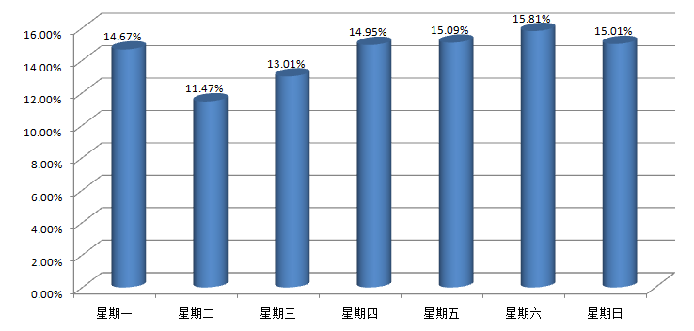
周人气指数比
周人气指数：一周中某一天的访问次数。
4月份周四访问量最高，周日访问量最低；5月份周六最高，周二最低

Slide 28
各时段气指数比
时间段 | 0:00 | 1:00 | 2:00 | 3:00 | 4:00 | 5:00 | 6:00 | 7:00 | 8:00 | 9:00 | 10:00 | 11:00 | 12:00 | 13:00 | 14:00 | 15:00 | 16:00 | 17:00 | 18:00 | 19:00 | 20:00 | 21:00 | 22:00 | 23:00
访次 | 92,946 | 55,178 | 33,486 | 19,745 | 9,671 | 14,106 | 20,982 | 40,540 | 97,765 | 148,996 | 174,476 | 168,770 | 153,034 | 166,452 | 173,105 | 179,102 | 188,030 | 179,945 | 161,372 | 174,345 | 184,413 | 187,202 | 182,146 | 147,029
百分比 | 3.15% | 1.87% | 1.13% | 0.67% | 0.33% | 0.48% | 0.71% | 1.37% | 3.31% | 5.05% | 5.91% | 5.72% | 5.18% | 5.64% | 5.86% | 6.07% | 6.37% | 6.09% | 5.46% | 5.90% | 6.25% | 6.34% | 6.17% | 4.98%

Slide 29
访问时长的访问次数
时长，单位：/分钟 | 0--1 | 1--2 | 2--3 | 3--4 | 4--5 | 5--6 | 6--7 | 7--8 | 8--9 | 9--10
访次 | 2,621,899 | 69,028 | 41,077 | 28,898 | 22,064 | 17,467 | 14,745 | 12,238 | 10,700 | 9,352
百分比 | 88.86% | 2.34% | 1.39% | 0.98% | 0.75% | 0.59% | 0.50% | 0.41% | 0.36% | 0.32%

Slide 30
Thank you ！
网络营销师：袁帅

